Slide 1
Projet Spark Covid / Société française
Bendavid Natane
Tardy louis
Wade cheikh Abdourahmane

Slide 2
Sommaire
Outils utilisés
Problématique
Présentation des données
Présentation des sous problématiques
Conclusion et résultat de l’étude

Slide 3
Outils utilisés
GitHub
https://github.com/natane07/spark_covid_societe
Traitement des données
Pyspark
Jupyter Notebook

Slide 4
Problématique
Quel est l'impacte du covid sur les sociétés en France sur l'année 2020 ?

Slide 5

Présentation des données
Santé publique France est l’agence nationale de santé publique
Créée en mai 2016 par ordonnance et décret, c’est un établissement public administratif sous tutelle du ministère chargé de la Santé
Dataset : Les données hospitalières relatives à l'épidémie du COVID-19 par département
https://www.data.gouv.fr/fr/datasets/donnees-hospitalieres-relatives-a-lepidemie-de-covid-19/
donnees-hospitalieres-nouveaux-covid.csv

Slide 6
Description du jeu de données
Colonne | Type | Description | Exemple
dep | Integer | Département | 75
jour | string | Date de notification | 19/03/2020
hosp | string | Nombre quotidien de personnes nouvellement hospitalisées | 56
rea | integer | Nombre quotidien de nouvelles admissions en réanimation | 10
dc | integer | Nombre quotidien de personnes nouvellement décédées | 5
rad | integer | Nombre quotidien de nouveaux retours à domicile | 26

Slide 7

Présentation des données
Data info greffe
Datainfogreffe a été créé par le G.I.E. Infogreffe pour permettre aux greffiers des Tribunaux de commerce, officiers publics et ministériels, d´assurer une plus large diffusion de l´information légale sur les entreprises
Dataset : Les données des entreprises radiées en 2020
https://opendata.datainfogreffe.fr/explore/dataset/societes-radiees-2020
Societe-radiees-2020.csv

Slide 8
Description du jeu de données
Colonne | Type | Description | Exemple
Dénomination | string | Nom de l’entreprise | DESTOCK EXPRESS
Num dept | string | Numéro de département | 75
Département | string | Nom du département | Paris
Date radiation | string | Date de radiation de l’entreprise | 24/07/2020

Slide 9
Présentation des sous problématique - 1
Quel département a eu le plus d'hospitalisations, de réanimations et de décès ?
Résultat :
Hospitalisation : PARIS – 75
Réanimation : PARIS - 75
Décès : PARIS - 75
Démonstration

Slide 10
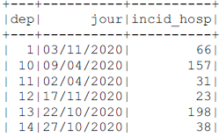
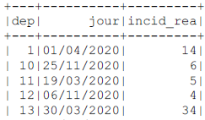
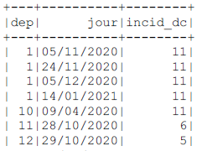
Présentation des sous problématique - 2
Quel jour a été le plus critique en hospitalisations, réanimations et décès (par département)
Résultat (échantillons) :
Hospitalisation :
Réanimation :
Décès :
Démonstration

Slide 11

Présentation des sous problématique - 3
Quel département a eu le plus de radiations d'entreprise en 2020 ?
Résultat :
Démonstration

Slide 12
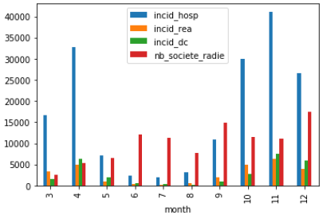
Conclusion et résultat de l’étude
Quel est l'impacte du covid sur les sociétés en France sur l'année 2020 ?
Résultat
Oui, le covid a eu un impacte sur les sociétés en France en 2020.
Démonstration

